Slide 1
NullPointerException

Slide 2
Inhalt
Definition
Beispiel
Quiz
Quelle

Slide 3
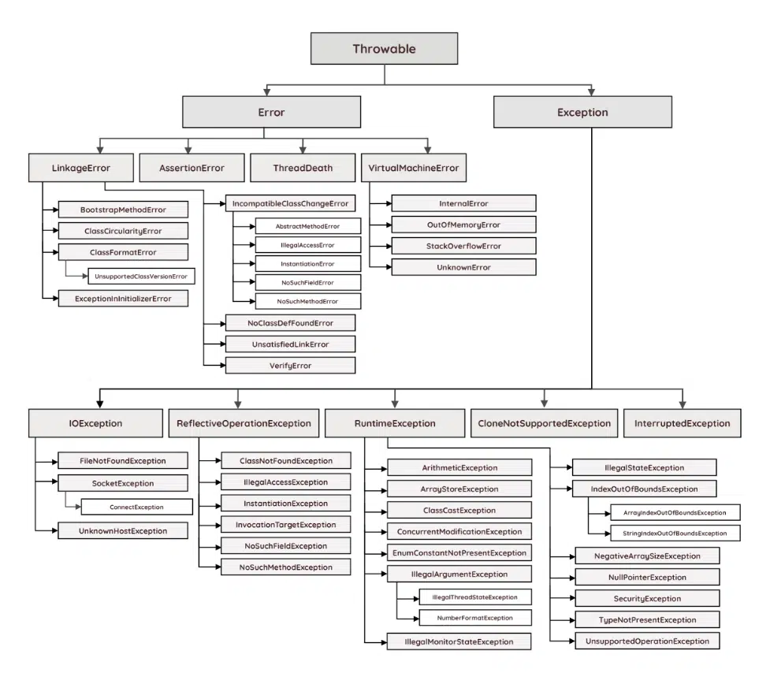
NullPointerException
Definition
https://rollbar.com/blog/java-exceptions-hierarchy-explained/
NullPointerException

Slide 4
public class NullPointerException extends RuntimeException
Definition
Wird ausgelöst, wenn eine Anwendung versucht, null in einem Fall zu verwenden, in dem ein Objekt erforderlich ist.
Zugriff auf das Feld eines null-Objekts oder dessen Änderung.
Übernahme der Länge von null, als ob es ein Array wäre.
Zugriff oder Änderung der Slots von null, als ob es ein Array wäre.
Werfen von null, als ob es ein Throwable-Wert wäre.
https://docs.oracle.com/javase/8/docs/api/java/lang/NullPointerException.html

Slide 5
Beispiel
// A Java program to demonstrate that invoking a method on null causes NullPointerException
import java.io.*;
class GFG {
public static void main (String[] args) {
// Initializing String variable with null value
String ptr = null;
// Checking if ptr.equals null or works fine.
try {
// This line of code throws NullPointerException because ptr is null
if (ptr.equals("gfg"))
System.out.print("Same");
else
System.out.print("Not Same");
} catch(NullPointerException e) {
System.out.print("NullPointerException Caught");
}
}
}
NullPointerException Caught
https://www.geeksforgeeks.org/null-pointer-exception-in-java/

Slide 6
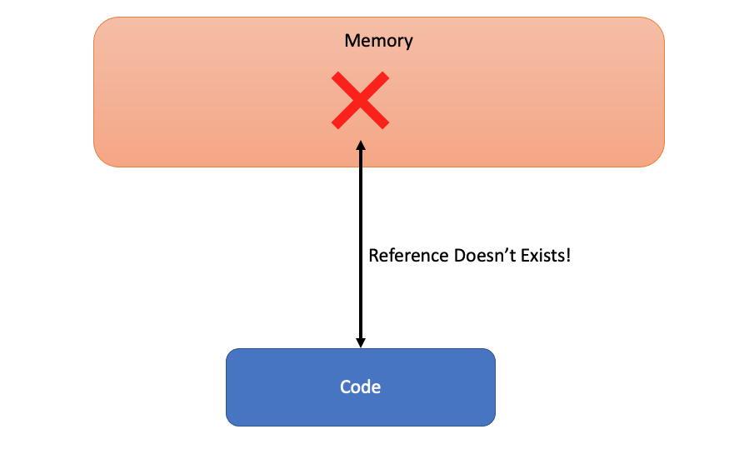
https://medium.com/@bigdataetlcom/what-is-a-nullpointerexception-in-java-lets-understand-and-learn-how-to-avoid-it-33fe3a636519

Slide 7
Quiz
Ist „NullPointerException“ eine „cheked“ oder „unchecked“ exception?
Gibt es zwischen der RuntimeException-Klasse und der NullPointerExceptionnoch-Klasse noch eine andere Superklasse von NullPointerException-Klasse?

Slide 8
Quelle
https://rollbar.com/blog/java-exceptions-hierarchy-explained/
https://rollbar.com/blog/java-exceptions-hierarchy-explained/
https://www.geeksforgeeks.org/null-pointer-exception-in-java/
https://medium.com/@bigdataetlcom/what-is-a-nullpointerexception-in-java-lets-understand-and-learn-how-to-avoid-it-33fe3a636519

